Slide 1
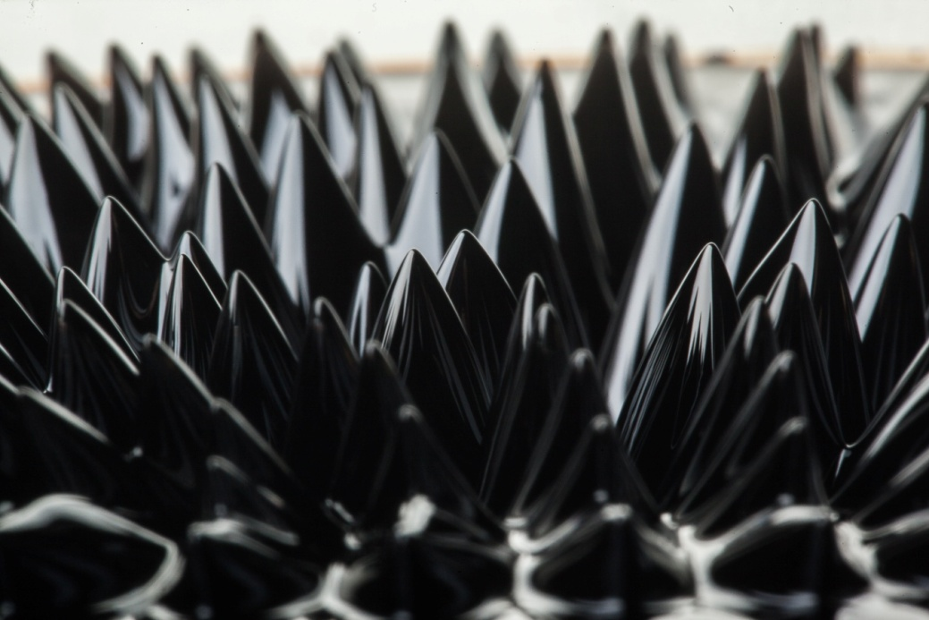
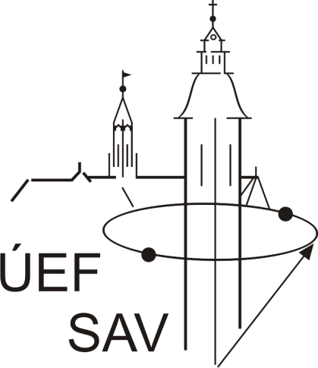

Výskum magnetických kvapalín pre elektroenergetické aplikácie

Slide 2
Počet CC publikácií, patentov
Výsledky | 2012 |  |  | 2013 |  |  | 2014 |  |  | 2015 |  |  | total
 | num | N/FTE |  | num | N/FTE |  | num | N/FTE |  | num | N/FTE |  | num | aveage | N/FTE
chapters in monographs, books published abroad | 1 |  |  |  | 1 |  |  |  |  |  |  |  | 2
chapters in monographs, books published in Slovakia |  |  |  |  |  |  |  |  |  | 1 |  |  | 1
CC publications | 6 |  |  | 14 |  |  | 8 |  |  | 10 |  |  | 38
scientific publications in indexed by other databases (WOS SCOPUS...) | 6 |  |  | 5 |  |  | 2 |  |  | 8 |  |  | 21
Akreditačný seminár ÚEF -OFMJ 2-06-2016

Slide 3
Citácie za akredit. obdobie
 | 2014 | 2013 | 2012 | 2011 | SUMA
Celkový počet citácií WOS | 161 | 133 | 126 | 118 | 528
Iné databázy- SCOPUS | 25 | 19 | 18 | 22 | 84
Citácie prác, publikované v atestačnom období 2012-2015
 | SUMA
Celkový počet citácií WOS | 65
Iné databázy | 11
Akreditačný seminár ÚEF -OFMJ 2-06-2016

Slide 4
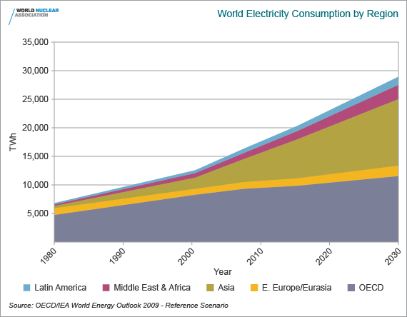
Predmet a motivácia výskumu

Slide 5
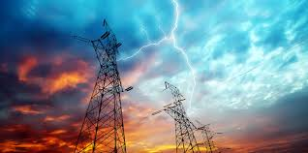

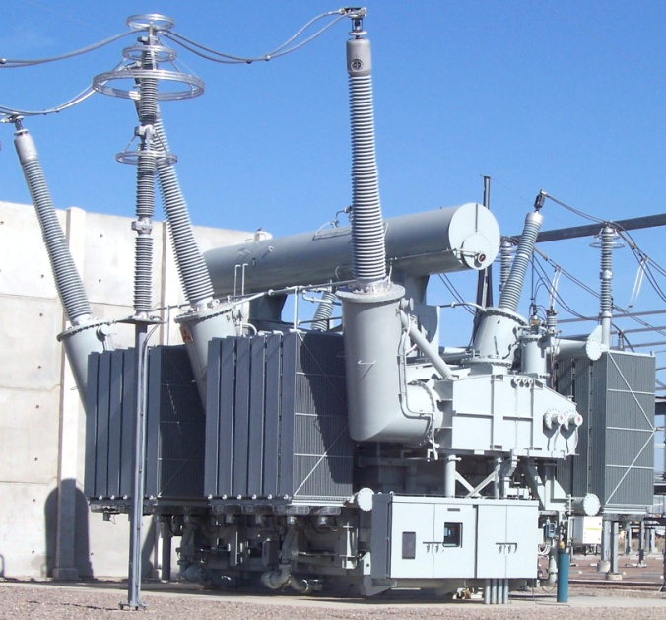
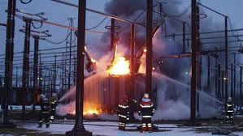
Predmet a motivácia výskumu
Rastúce požiadavky na prenos elektrickej energie
rastúci výkon
rastúce požiadavky na
vysokonapäťový prenos
Transformátor – kľúčový prvok elektrizačnej sústavy
elektrickú izoláciu a chladenie
bezpečnosť a spoľahlivosť
ekonomické ukazovatele
Rastúce nároky na:
Štatistika zlyhaní transformátorov:
75% kolapsov pramení v zlyhaní elektrickej izolácie
Priemerná životnosť transformátorov: 17.8 rokov
Očakávaná životnosť: 35-40 rokov
Zdroj: Transmission reliability and performance,
http://www.epri.com/

Slide 6

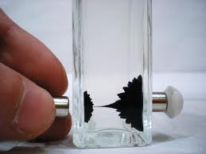
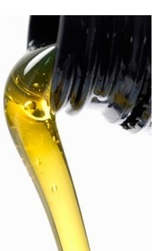
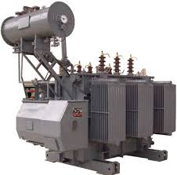


Magnetická kvapalina na báze transformátorového oleja
Zlepšené chladiace a izolačné vlastnosti:
+
d = 5-20 nm
V. Segal et al. Conference Record of the 1998 IEEE International
Symposium on Electrical Insulation, 2, 1998.
Prítomnosť magnetických nanočastíc v oleji
môže viesť k zvýšeniu jeho elektrickej pevnosti.
PARADOX !
Experiment
Vysvetlenie

Slide 7
Zoznam publikácií (2012-2015) – technické aplikácie MK
ADCA Vedecké práce v zahraničných karentovaných časopisoch impaktovaných
HORNOWSKI, Tomasz - JÓZEFCZAK, Arkadiusz - KOLODZIEJCZYK, B. - TIMKO, Milan - SKUMIEL, Andrzej - RAJŇÁK, Michal. The effect of particle aggregate shape on ultrasonic anisotropy in concentrated magnetic fluids. In Journal of Physics D: Applied Physics, 2015, vol. 48, no. 17, art. no. 175303. (2.721 - IF2014). (2015 - Current Contents). ISSN 0022-3727. Typ: ADCA (1 WOS citácia)
RAJŇÁK, Michal - PETRENKO, Viktor I. - AVDEEV, Mikhail V. - IVANKOV, I. - FEOKTYSOV, A. - DOLNÍK, Bystrík - KURIMSKÝ, Juraj - KOPČANSKÝ, Peter - TIMKO, Milan. Direct observation of electric field induced pattern formation and particle aggregation in ferrofluids. In Applied Physics Letters, 2015, vol. 107, no. 7, art. no. 073108. (3.302 - IF2014). (2015 - Current Contents, WOS, SCOPUS). ISSN 0003-6951. Typ: ADCA (0 WOS citácií)
3. RAJŇÁK, Michal - KOPČANSKÝ, Peter - GDOVINOVÁ, Veronika - ZÁVIŠOVÁ, Vlasta - ANTAL, Iryna - KURIMSKÝ, Juraj - DOLNÍK, Bystrík - JADZYN, Jan - TOMAŠOVIČOVÁ, Natália - KONERACKÁ, Martina - TIMKO, Milan. Dielectric Spectroscopy of Ferronematics Based on 6CHBT Liquid Crystal. In Molecular Crystals and Liquid Crystals, 2015, vol. 611, no. 1, p. 40-48. (0.493 - IF2014). (2015 - Current Contents, WOS, SCOPUS). ISSN 1542-1406. Typ: ADCA (0 WOS citácií)

Slide 8
Zoznam publikácií (2012-2015) – technické aplikácie MK
ADCA Vedecké práce v zahraničných karentovaných časopisoch impaktovaných
4. KURIMSKÝ, Juraj - DOLNÍK, Bystrík - MARTON, Karol - KOLCUN, M. - TOMČO, Ladislav - RAJŇÁK, Michal - TIMKO, Milan - KOPČANSKÝ, Peter. The Investigation on the E-J Characteristics and the Role of Nanoparticle Concentration in Weakly Polar Magnetic Fluids. In Acta Physica Polonica A, 2014, vol. 126, no. 1, p. 246-247. (0.604 - IF2013). (2014 - Current Contents, WOS, SCOPUS). ISSN 1898-794X. Typ: ADCA (1 WOS citácia)
5. RAJŇÁK, Michal - KURIMSKÝ, Juraj - DOLNÍK, Bystrík - MARTON, Karol - TOMČO, Ladislav - MOLČAN, Matúš - KOPČANSKÝ, Peter - TIMKO, Milan. Influence of Magnetic Field on Dielectric Breakdown in Transformer Oil Based Ferrofluids. In Acta Physica Polonica A, 2014, vol. 126, no. 1, p. 248-249. (0.604 - IF2013). (2014 - Current Contents, WOS, SCOPUS). ISSN 1898-794X. Typ: ADCA (0 WOS citácií)
6. RAJŇÁK, Michal - KURIMSKÝ, Juraj - DOLNÍK, Bystrík - KOPČANSKÝ, Peter - TOMAŠOVIČOVÁ, Natália - TACULESCU-MOACA, Elana Alina - TIMKO, Milan. Dielectric-spectroscopy approach to ferrofluid nanoparticle clustering induced by an external electric field. In Physical Review E. Statistical, Nonlinear and Soft Matter Physics, 2014, vol. 90, no. 3, art. no. 032310. (2.326 - IF2013). (2014 - Current Contents, WOS, SCOPUS). ISSN 1539-3755. Typ: ADCA (1 WOS citácia)

Slide 9
Zoznam publikácií (2012-2015) – technické aplikácie MK
ADCA Vedecké práce v zahraničných karentovaných časopisoch impaktovaných
7. TÓTHOVÁ, Jana - KOVÁČ, Jozef - KOPČANSKÝ, Peter - RAJŇÁK, Michal - PAULOVIČOVÁ, Katarína - TIMKO, Milan - JÓZEFCZAK, Arkadiusz. Viscosity Dependence of a Magnetic Fluid Nanoparticles Concentration. In Acta Physica Polonica A, 2014, vol. 126, no. 1, p. 278-279. (0.604 - IF2013). (2014 - Current Contents, WOS, SCOPUS). ISSN 1898-794X. Typ: ADCA (0 WOS citácií)
MARTON, Karol - TOMČO, Ladislav - CIMBALA, Roman - KIRÁLY, J. - RAJŇÁK, Michal - TIMKO, Milan - KOPČANSKÝ, Peter - KOLCUNOVÁ, I. - KURIMSKÝ, Juraj - GERMAN-SOBEK, M. Magnetic fluid in ionizing electric field. In Journal of Electrostatics, 2013, vol.71, no. 3, p. 467-470. (1.000 - IF2012). (2013 - Current Contents, WOS, SCOPUS). ISSN 0304-3886. Typ: ADCA (6 WOS citácií)
RAJŇÁK, Michal - KURIMSKÝ, Juraj - DOLNÍK, Bystrík - MARTON, Karol - TOMČO, Ladislav - TACULESCU, A. - VÉKÁS, Ladislau - KOVÁČ, Jozef - VÁVRA, Ivo - TÓTHOVÁ, Jana - KOPČANSKÝ, Peter - TIMKO, Milan. Dielectric response of transformer oil based ferrofluid in low frequency range. In Journal of Applied Physics, 2013, vol. 114, no. 3, art. no. 034313. (2.210 - IF2012). (2013 - Current Contents, WOS, SCOPUS). ISSN 0021-8979. Typ: ADCA (3 WOS citácie)

Slide 10
Zoznam publikácií (2012-2015) – technické aplikácie MK
ADCA Vedecké práce v zahraničných karentovaných časopisoch impaktovaných
10. SKUMIEL, Andrzej - KACZMAREK-KLINOWSKA, Milena - TIMKO, Milan - MOLČAN, Matúš - RAJŇÁK, Michal. Evaluation of Power Heat Losses in Multidomain Iron Particles Under the Influence of AC Magnetic Field in RF Range. In International Journal of Thermophysics, 2013, vol. 34, no. 4, p. 655-666. (0.568 - IF2012). (2013 - Current Contents, WOS, SCOPUS). ISSN 0195-928X. Typ: ADCA (2 WOS citácie)
Spolu ADCA publikácií za obdobie 2012 – 2015: 10
WOS citácie za obdobie 2012 – 2015 bez samocitácií: 15
[1] P. Kopcansky, L. Tomco, K. Marton, M. Koneracka, M. Timko, and I. Potocova, “The DC dielectric breakdown strength of magnetic fluids based on transformer oil,” J. Magn. Magn. Mater., vol. 289, pp. 415–418, Mar. 2005.
24 citácii WOS celkovo
19 za obdobie 2011-14
Celkovo za oleje vôbec: 29
Celkovo citácii za oleje vôbec: cca 125 citácií

Slide 11
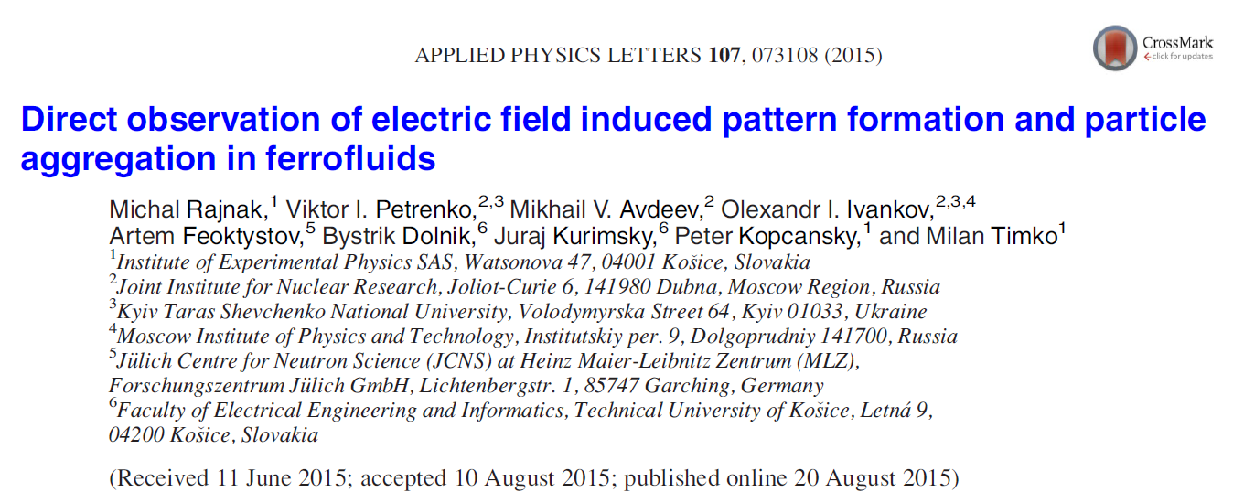
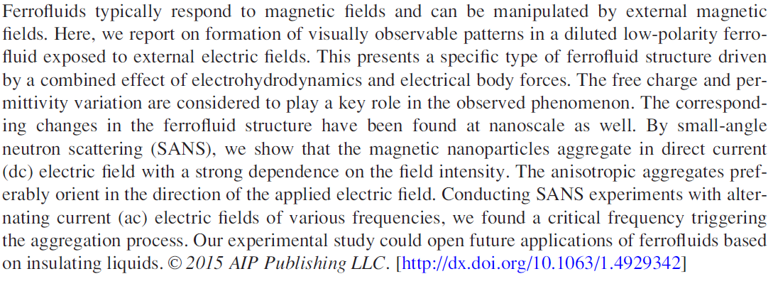
Najlepšie vedecké práce v oblasti technických aplikácií MK

Slide 12
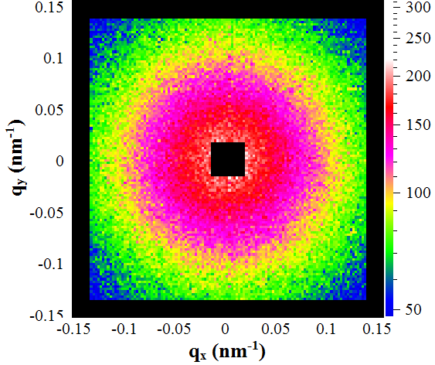
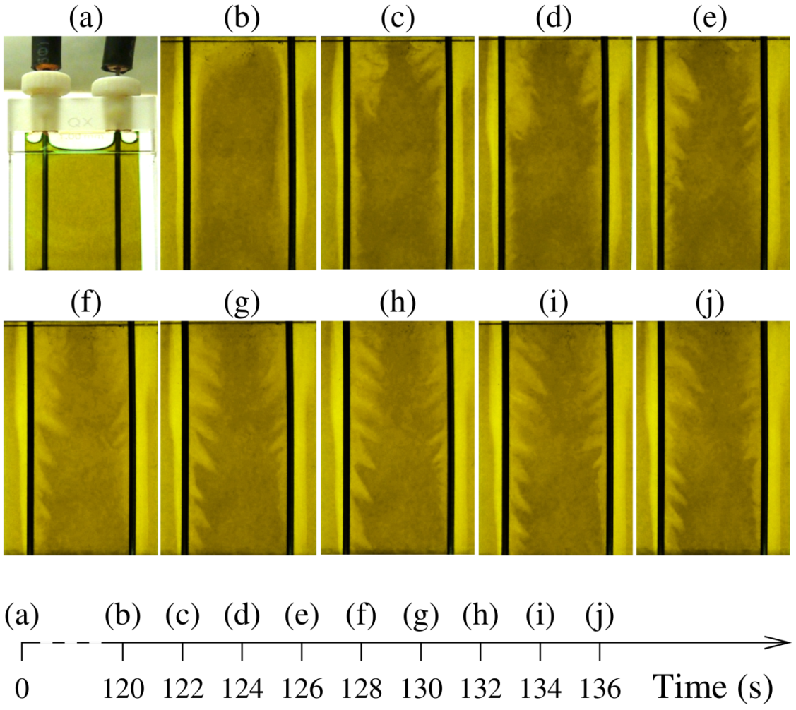
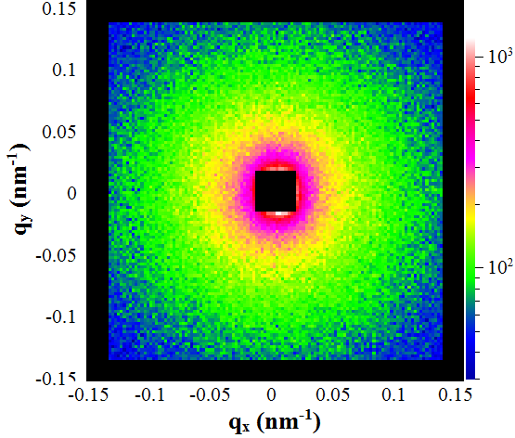
Štrukturalizácia magnetickej kvapaliny v elektrickom poli
In situ SANS
(a): E = 0 kV/cm, (b)-(j): E = 5 kV/cm (DC)
Tvorba zhlukov – d > 300 nm
Anizotropné usporiadanie v smere E
Kritická frekvencia f = 800 mHz

Slide 13
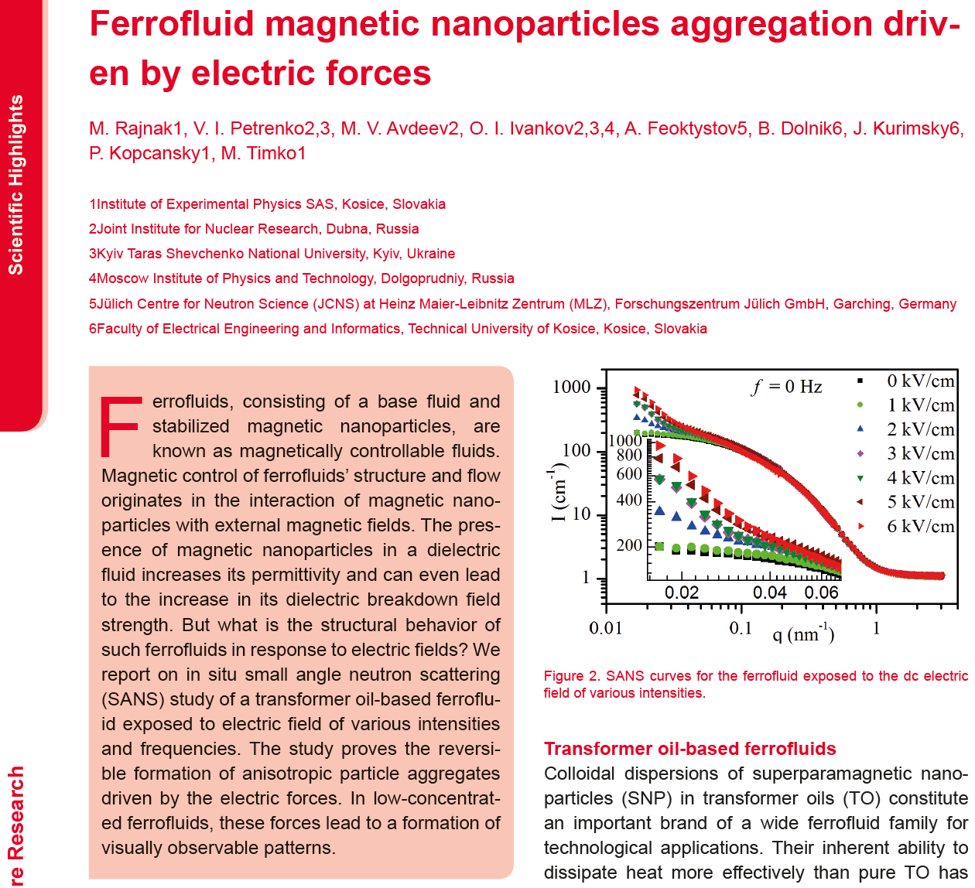
Scientific highlight vo výročnej správe Hainz Maier-Laibnitz Zentrum

Slide 14
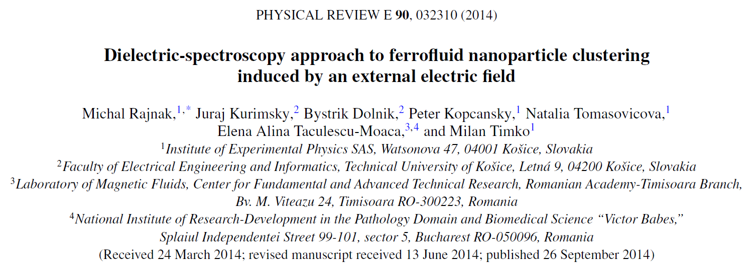
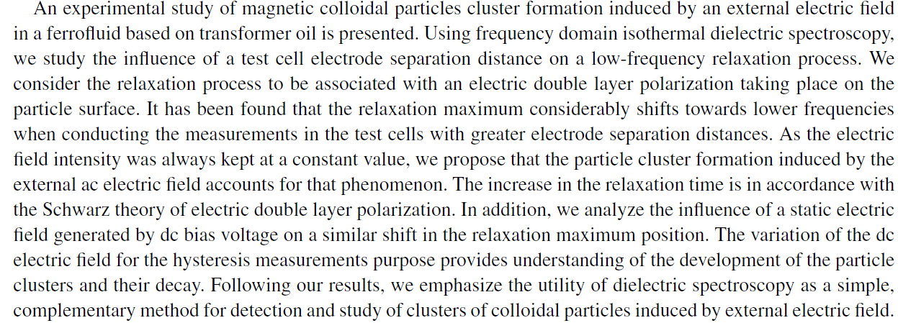
Najlepšie vedecké práce v oblasti technických aplikácií MK

Slide 15
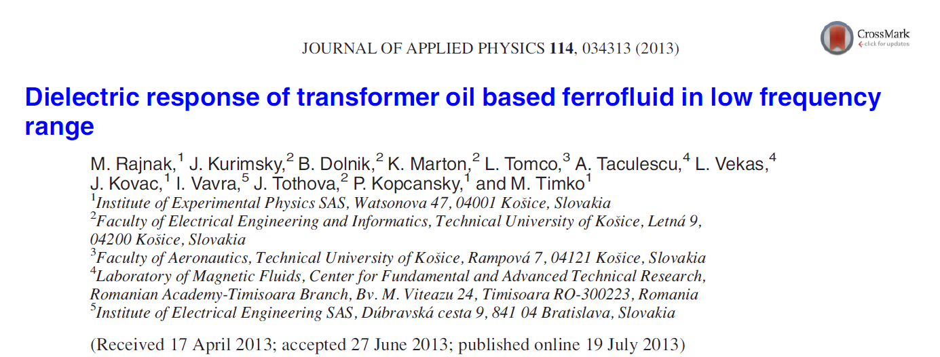
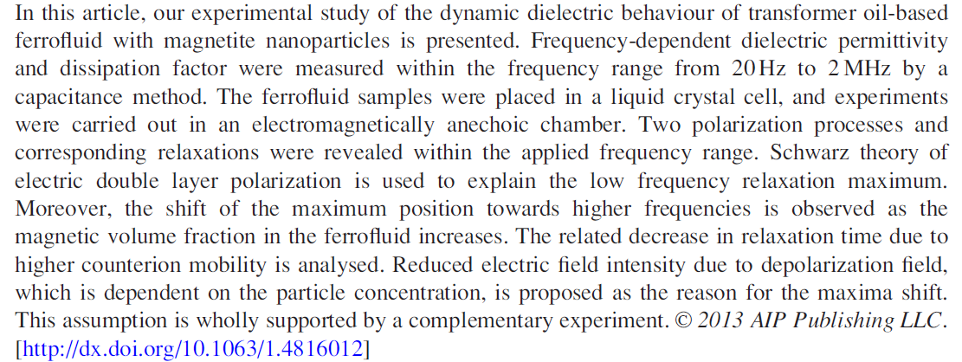
Najlepšie vedecké práce v oblasti technických aplikácií MK

Slide 16
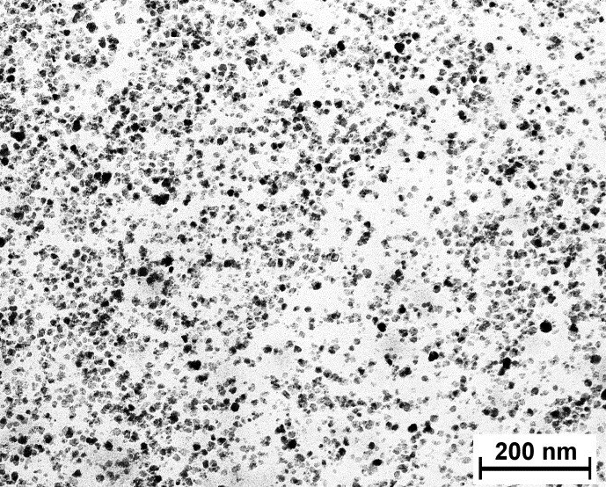
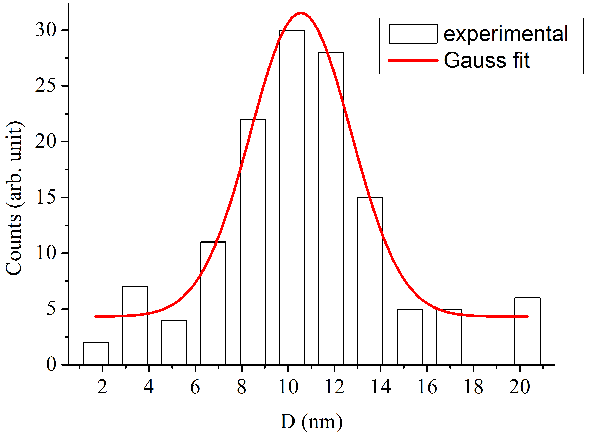
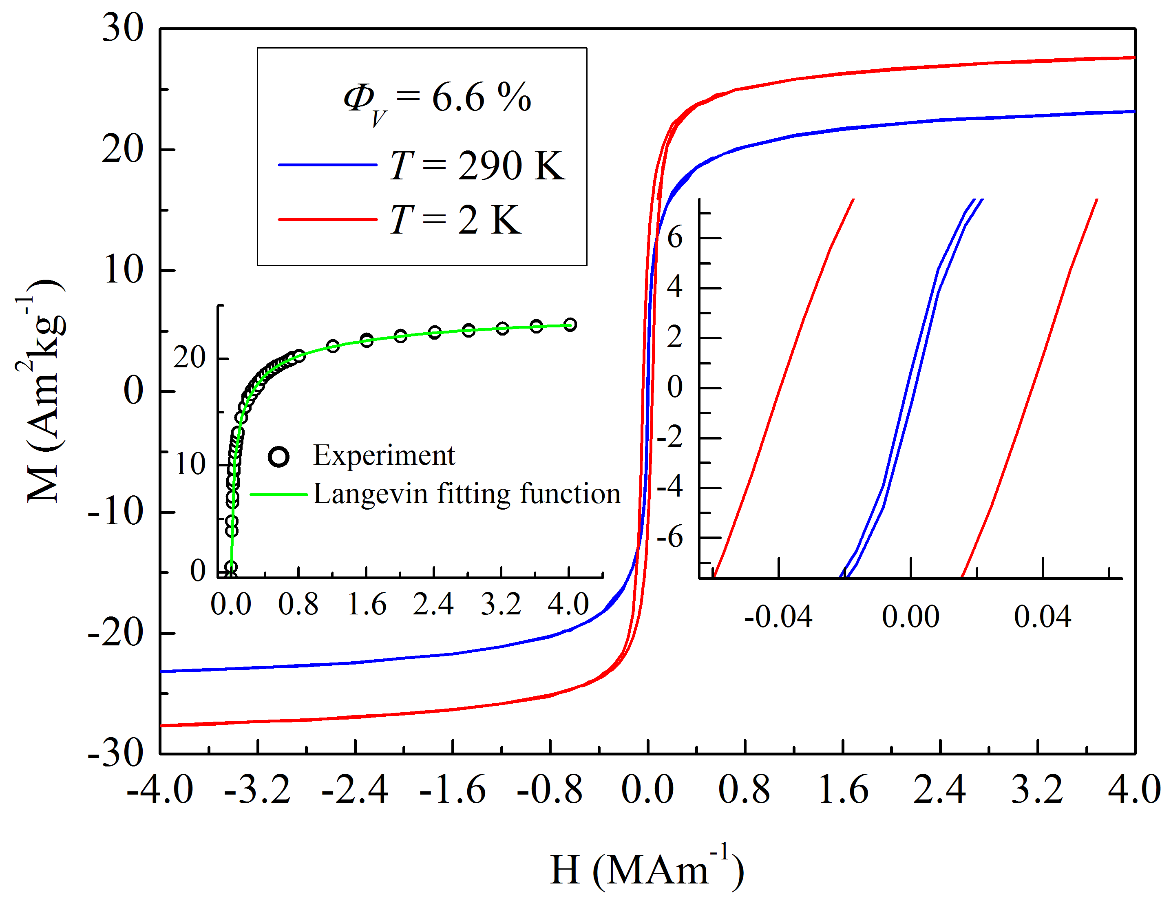
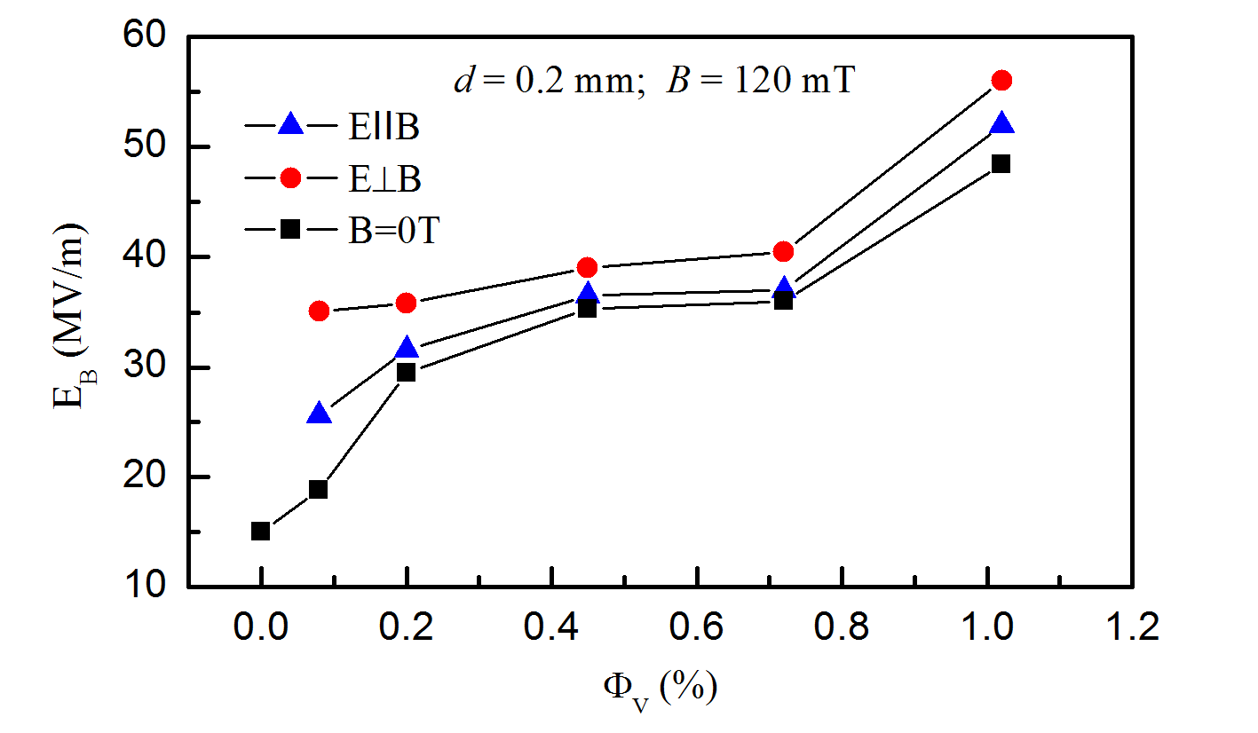
Fe₃O₄ nanočastice v transformátorovom oleji MOGUL
Rozmerová
distribúcia častíc
TEM obrázok
Elektrická pevnosť vs koncentrácia nanočastíc

Slide 17
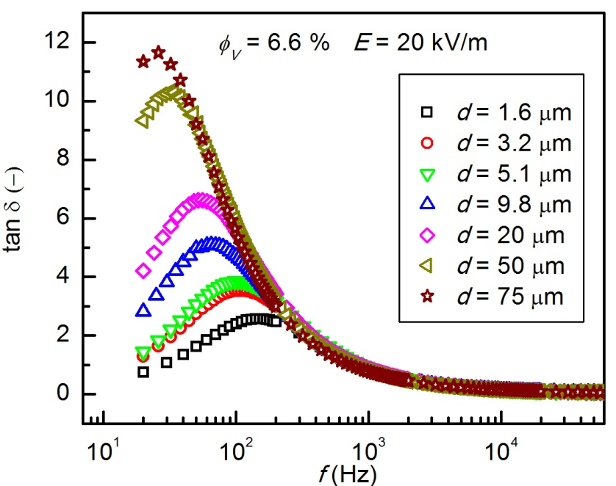
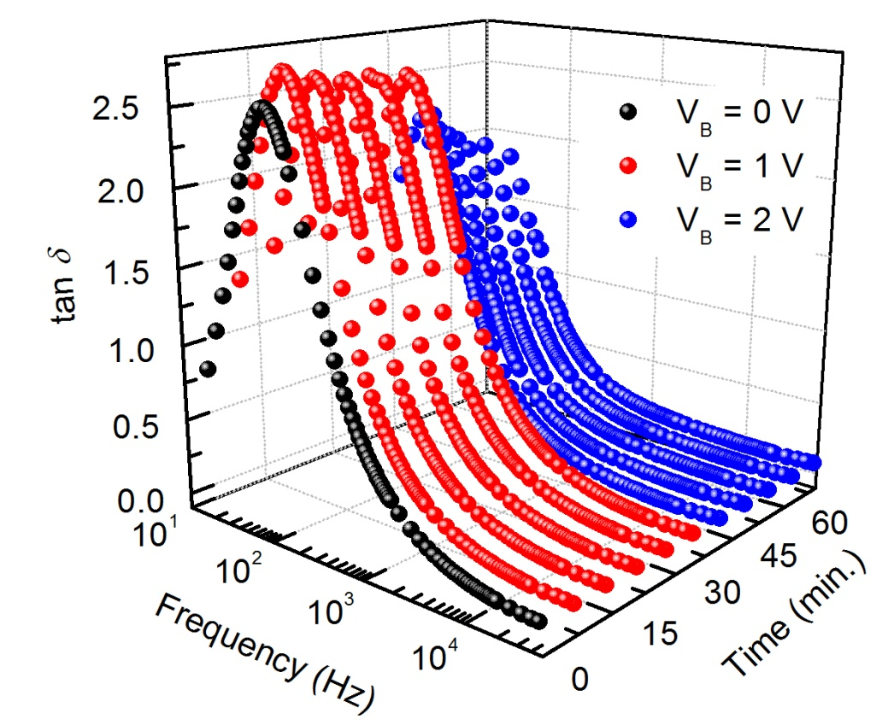
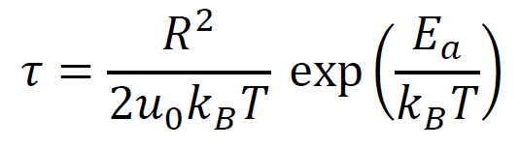
Dielektrická relaxácia magnetickej kvapaliny
Frekvenčná závislosť stratového činiteľa
d = 1.6 μm, V_{rms} = 32 mV, T = 6 min
Silný náznak reverzibilného zhlukovania
magnetických nanočastíc v elektrickom poli!

Slide 18
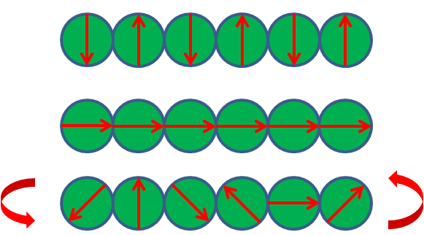
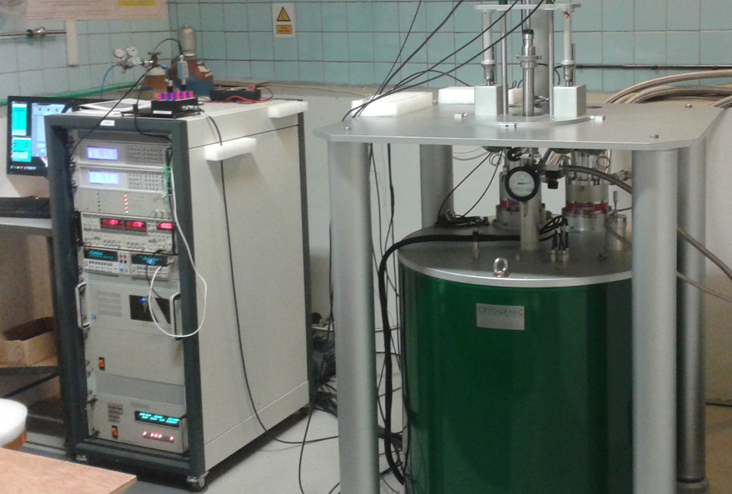
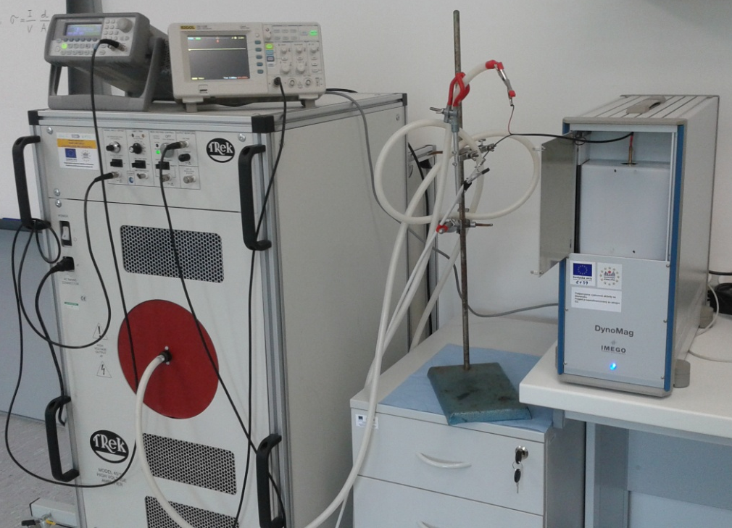
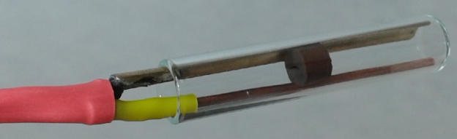
Budúce zámery
Magnetické interakcie magnetických nanočastíc v elektrickom poli.
Ciele:
1. Skúmať vplyv E na magnetickú susceptibilitu MK
Superspinové interakcie?
Laboratória ÚEF SAV, OFMJ

Slide 19
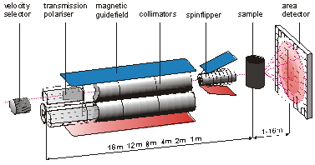
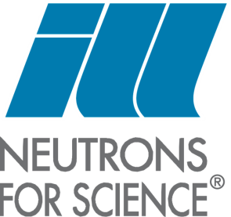



Budúce zámery
Magnetické interakcie magnetických nanočastíc v elektrickom poli.
Ciele:
2. Zistiť magnetickú štruktúru
E poľom vyvolaných zhlukov.
Superspinové interakcie?
In situ rozptyl polarizovaných neutrónov
(SANSPOL)
Jadrová magnetická rezonancia (NMR)
ÚM SAV, UPJŠ
3. Analyzovať tvorbu zhlukov nanočastíc vo vzťahu k elektrickej pevnosti MK
Magnetické pasce?

Slide 20
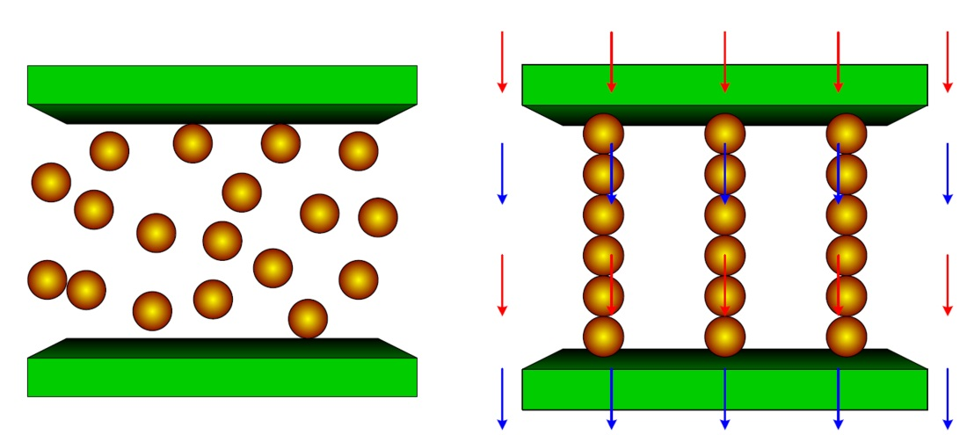
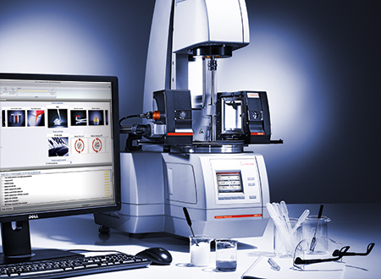
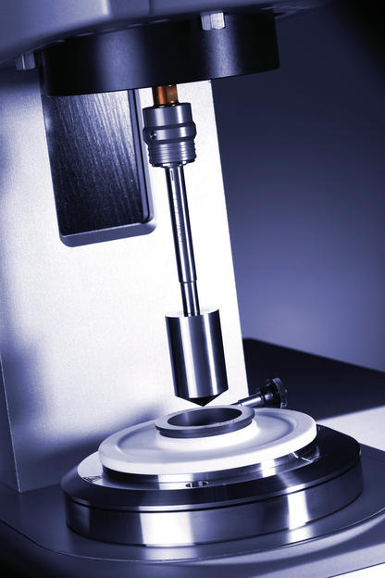
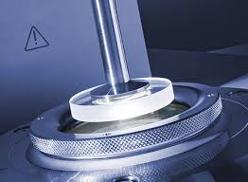
Budúce zámery
Elektroreologické vlastností magnetických kvapalín.
Ciele:
4. Skúmať vplyv E poľa na prúdenie MK.
Štúdium šmykového napätia a viskozity MK
pri rôznych podmienkach E, B, T.
E = 0 E ≠ 0
5. Analyzovať elektroreologické vlastností MK
vo vzťahu k termomagnetickej konvekcii.
Laboratória ÚEF SAV, OFMJ

Slide 21
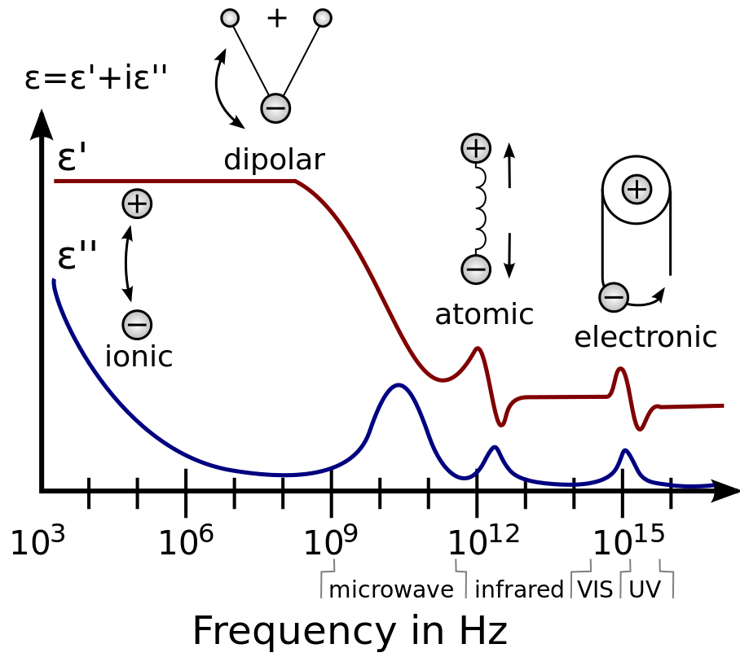
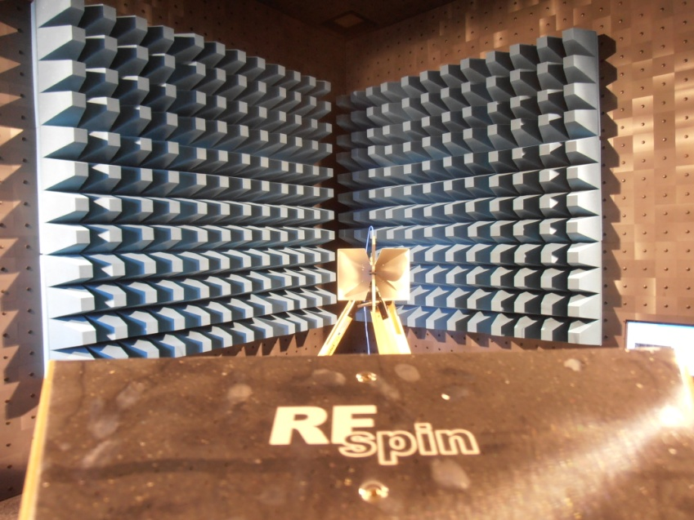
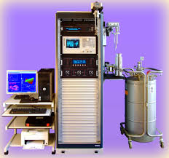
Budúce zámery
Širokopásmová elektromagnetická odozva MK.
Ciele:
6. Skúmať vodivostné, polarizačné
a relaxačné procesy v MK v závislosti
od koncentrácie, veľkosti a tvaru častíc.
7. Analyzovať absorpčné, reflexné
a tieniace vlastnosti MK.
EMC komora, FEI TUKE
Novocontrol Technologies

Slide 22
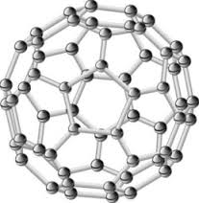
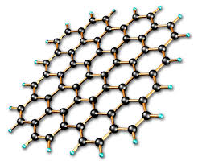
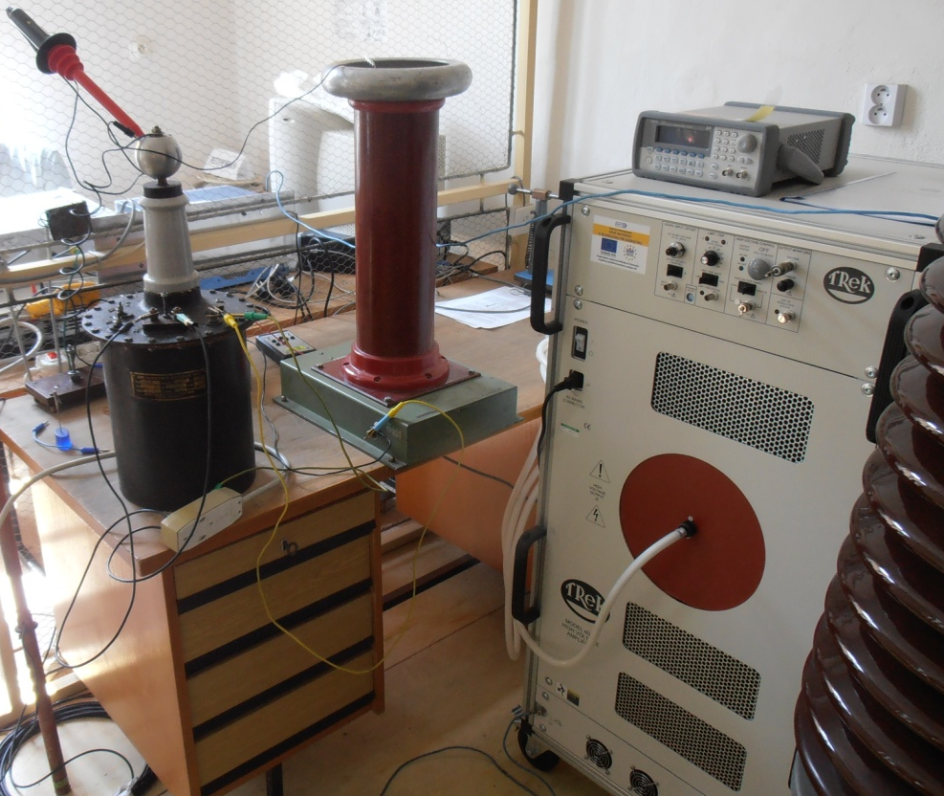
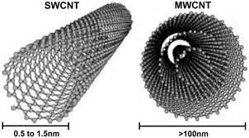
Budúce zámery
Modifikácie MK, vylepšovanie izolačných a chladiacich vlastností.
Ciele:
8. Vyvíjať nové typy izolačných MK
s progresívnymi aditívami.
9. Skúmať vplyv progresívnych aditív
na elektroizolačné vlastnosti MK.
Testovanie elektrickej pevnosti,
meranie čiastkových výbojov.
fullerén
grafén
uhlíkové nanorúrky
Laboratória ÚEF SAV, OFMJ, FEI TUKE

Slide 23
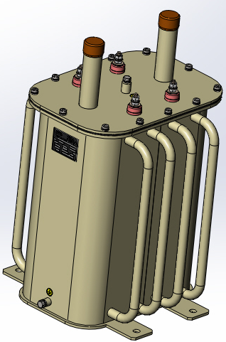
Budúce zámery
Aplikácia skúmaných MK vo výkonových transformátoroch.
Ciele:
10. Realizovať otepľovacie skúšky výkonových transformátorov
v EVPÚ Nová Dubnica s aplikovanými MK.
Spoločný projekt v rámci výzvy ŠF 2016
Zameranie: Podpora priemyselných výskumno-vývojových centier
v oblastiach špecializácie RIS3 SK
Kód výzvy: OPVaI-VA/DP/2016/1.2.1-02
Operačný program: Výskum a inovácie
Prioritná os: Podpora výskumu, vývoja a inovácií
Aktivita ÚEF: Výskum a vývoj magnetických kvapalín pre
elektroenergetické aplikácie.
Organizácie: EVPÚ Nová Dubnica a.s.
ÚEF SAV, Košice
Národné poľnohospodárske a potravinárske centrum, Nitra
AUTOMATICA, s. r. o., Liptovský Mikuláš
Fakulta elektrotechniky a informatiky STU Bratislava

Slide 24
Zhrnutie
    súčasné výsledky podnecujú vznik nových oblastí výskumu MK na báze TO
    predkladaný projekt má aplikačný potenciál v elektroenergetike
    zvýšenie výkonu transformátorov
    zmenšenie rozmerov transformátorov
    predlženie životnosti transformátorov
    predkladaný projekt má zároveň charakter základného výskumu
    magnetické interakcie a štrukturalizácia MKv E poli
    elektroreologia MK
    interakcia MK s elektromagnetickým žiarením

Slide 25
Ocenenia výsledkov
    1. miesto v hodnotení najvýznamnejších výsledkov ústavu r. 2015 v oblasti aplikačných výsledkov
    1. miesto Súťaž mladých vedcov ÚEF SAV 2015, Rajňák
    1. miesto Súťaž mladých fyzikov, 21. konferencia slovenských fyzikov, Nitra, 7. – 10. september 2015, Rajňák
    1. miesto Súťaž o Cenu Štefana Jedlíka za najlepšiu záverečnú prácu v odbore aplikovaný magnetizmus a magnetické materiály v kategórii Dizertačné práce realizované na SAV, Rajňák
    2. miesto Súťaž mladých vedeckých pracovníkov SAV do 35 rokov 2, Rajňák

Slide 26
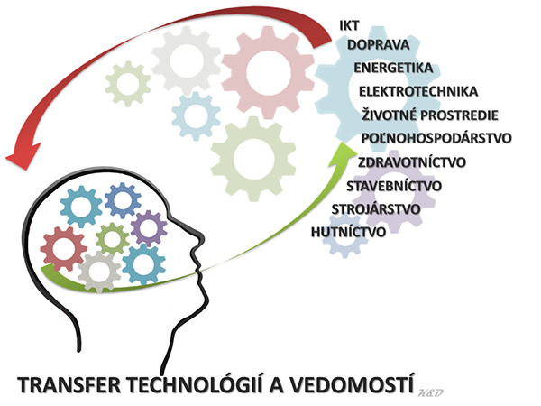
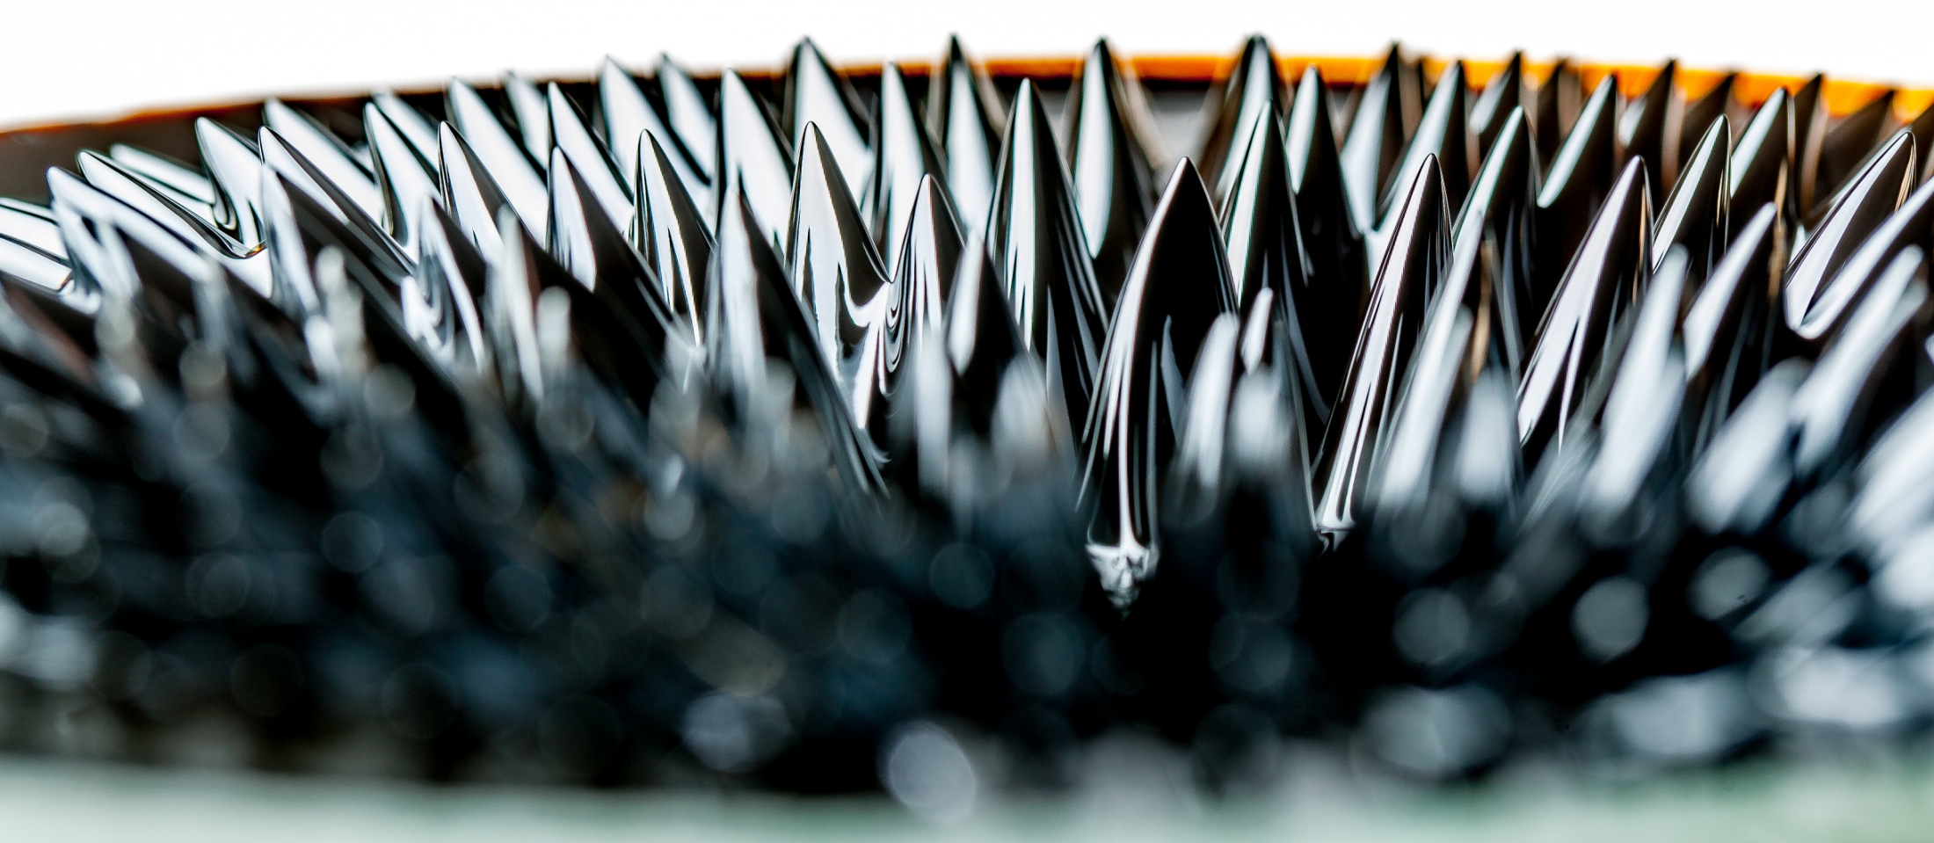
Výučba a výstup do spoločenskej praxe
    vedenie bakalárskych a diplomových prác študentov z odboru Fyzikálne inžinierstvo progresívnych materiálov, TUKE, (Timko, Kopčanský, Rajňák)
    exkurzie a semináre pre vysokoškolských študentov z Prešovskej univerzity a Technickej univerzity
    exkurzie pre širokú verejnosť v rámci DOD
    popularizačné aktivity v rámci Noci výskumníka a Steel park
    Predstavenie výsledkov na podujatí Trans Tech Burza

Slide 27
Ďakujem za pozornosť

